Slide 1

Муниципальное бюджетное дошкольное образовательное учреждение детский сад №1 «Золотая рыбка» д.Куюки
Пестречинского района Республики Татарстан
Консультационный центр
«Мы вместе»

Slide 2
Основные принципы работы Консультационного центра
Принцип конфиденциальности: информация об особенностях ребенка и его семьи не разглашается никому из посторонних без согласия родителей;
Принцип комплексного подхода: работа с воспитанниками и семьей осуществляется командой специалистов разного профиля;
Принцип доступности: вся информация для родителей предоставляется в доступной форме без излишней терминологии.

Slide 3
Цели деятельности Консультационного центра
Обеспечение качественной методической, психолого-педагогической, диагностической и консультативной помощи родителям (законным представителям), осуществляющим образование детей, не посещающих дошкольные образовательные учреждения, без взимания платы.

Slide 4
Задачи:
Взаимодействие между ОУ и другими организациями социальной и медицинской поддержки детей и родителей
Информирование родителей о необходимости оказания квалифицированной помощи ребенку
Оказание консультативной помощи родителям
Ранняя диагностика детей, имеющих проблемы в развитии
Проведение комплексной профилактики различных отклонений в развитии детей, не посещающих ДОУ
Использование инновационных форм работы

Slide 5
Кадровое обеспечение
Заведующий – руководитель КЦ –
Харисова Резеда Хамитовна
Старший воспитатель – заместитель руководителя
Назмутдинова Лилия Нурфаизовна
Консультанты:
музыкальный руководитель –
Абдулкадырова Гузель Рашитовна
учитель-логопед – Фролова Кристина Сергеевна
педагог-психолог – Мезитова Гульнара Амировна
воспитатель по обучению татарского языка –
Давлетбаева Ландыш Ринуровна

Slide 6
Порядок консультирования
Запись родителей на консультацию непосредственно в консультационном центре, по телефону или по электронной почте
Прием родителей по предварительно составленному графику.
Консультирование родителей.
Время и место проведения групповых консультаций, лекториев, семинаров, практических занятий определяется в соответствии с планом работы.

Slide 7
Формы работы
Индивидуальное консультирование родителей в отсутствие ребенка;
Индивидуальные диагностические занятия с ребенком в присутствии родителей у специалиста;
Групповое и подгрупповое консультирование семей с одинаковыми проблемами;
Дистанционные консультации на обращения родителей.
Совместная деятельность родителей (законных представителей) с детьми (практические семинары, обучающие занятия с элементами тренинга)

Slide 8
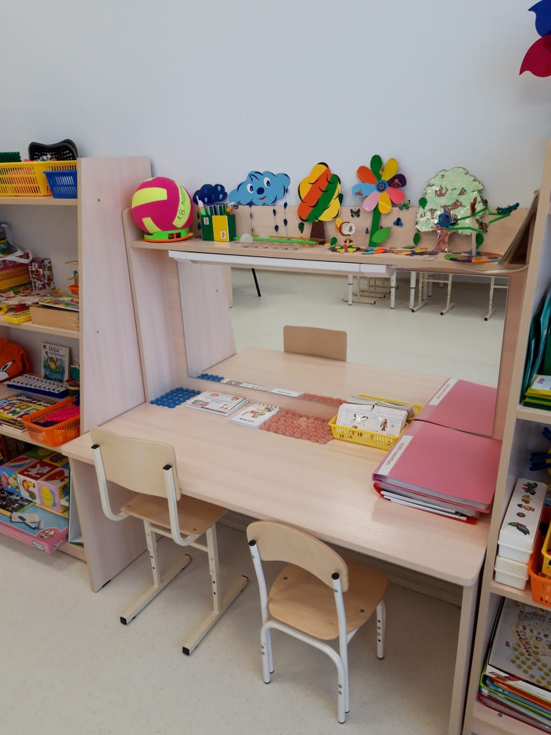
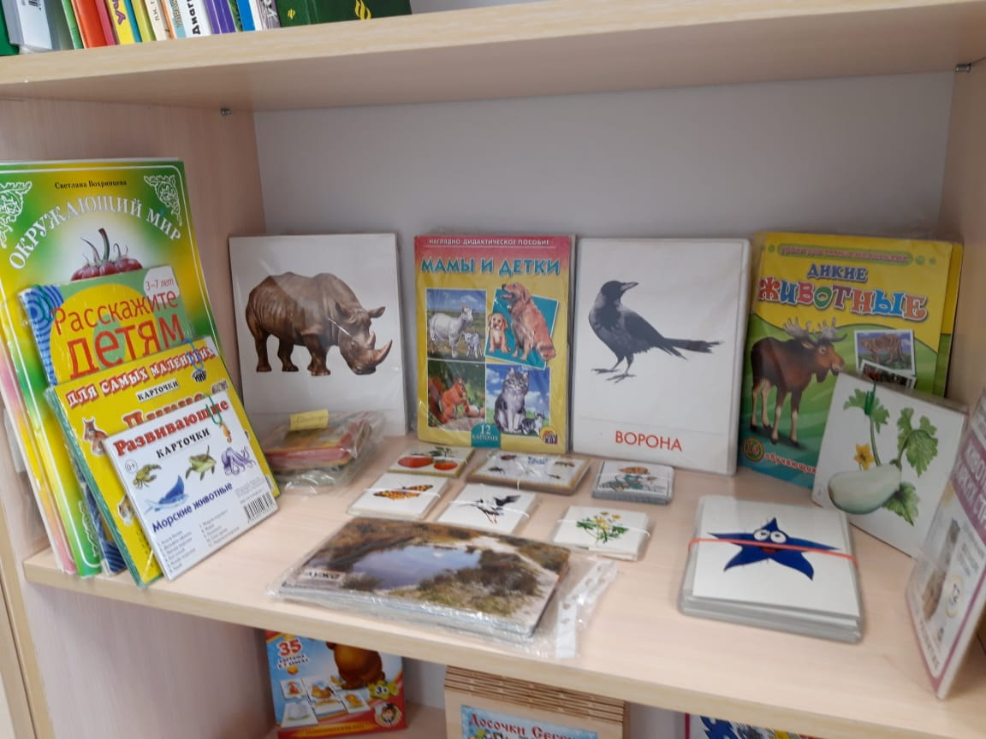
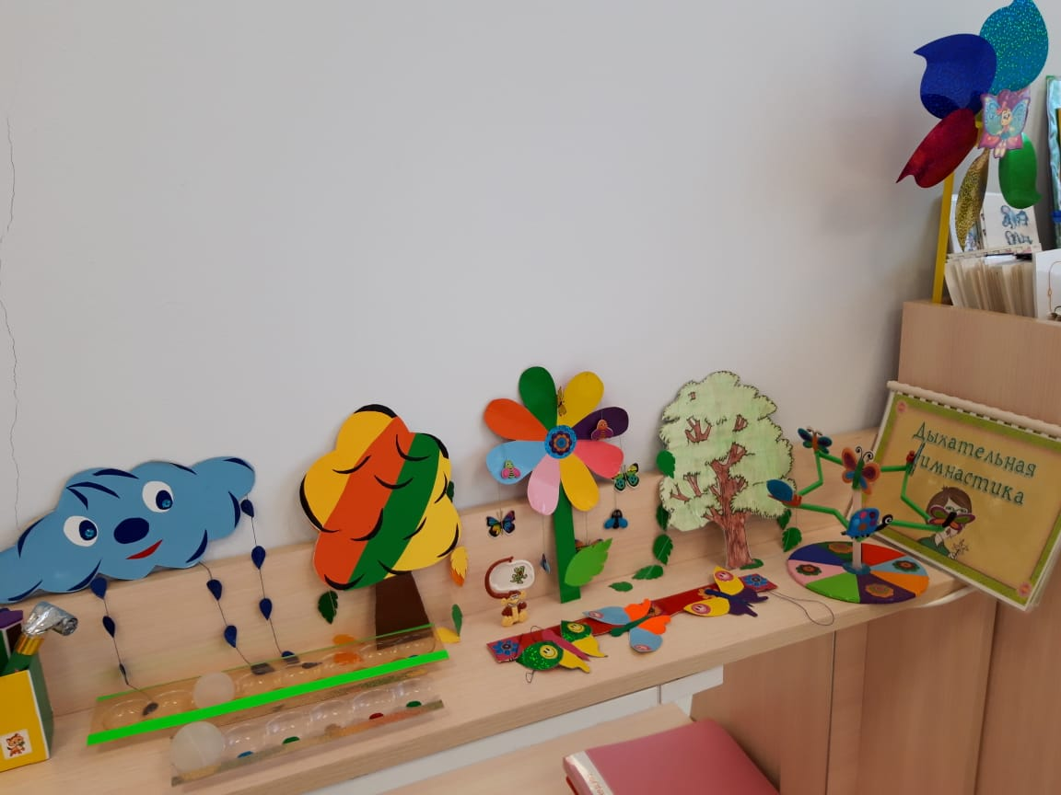
Материальное оснащение
Кабинет учителя-логопеда

Slide 9
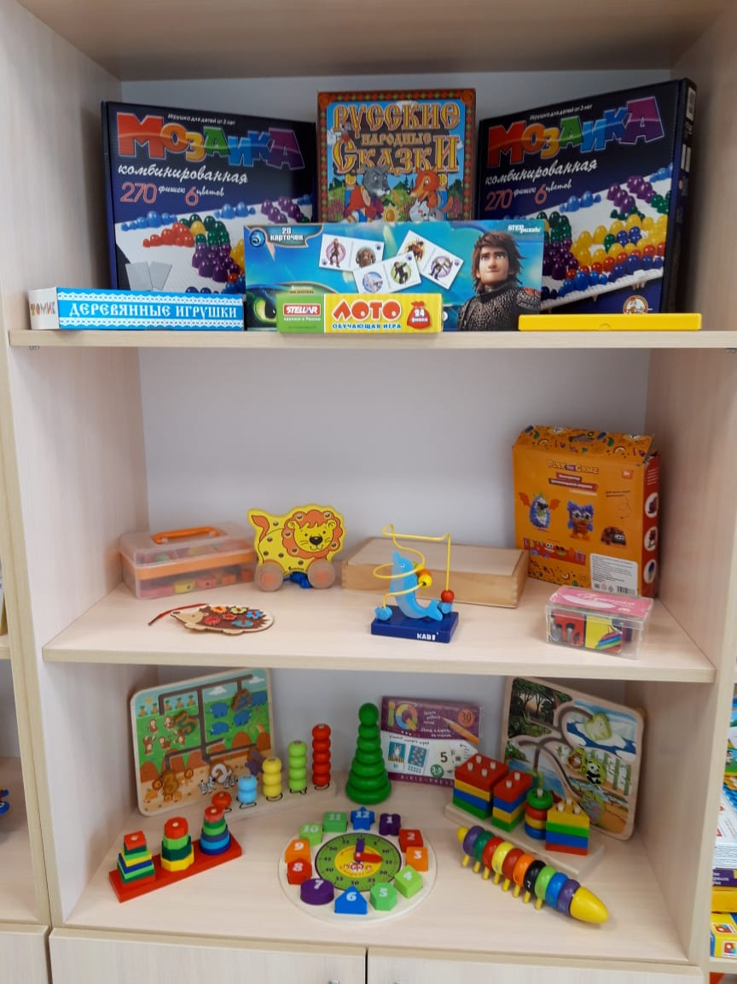
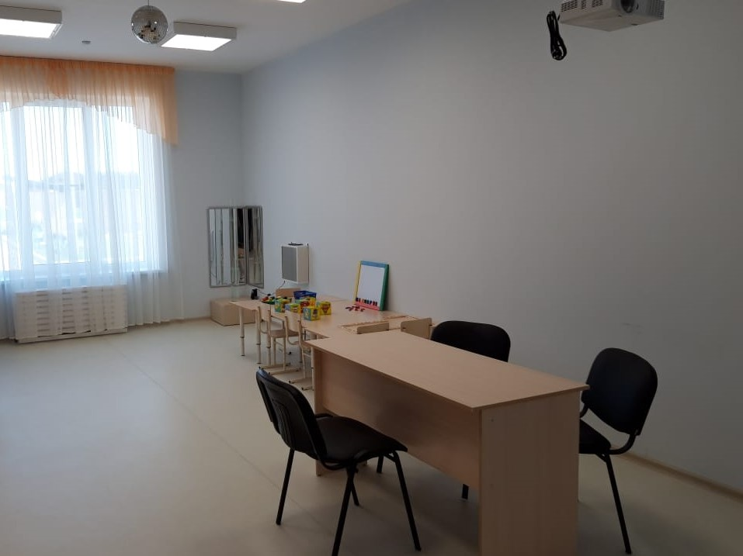
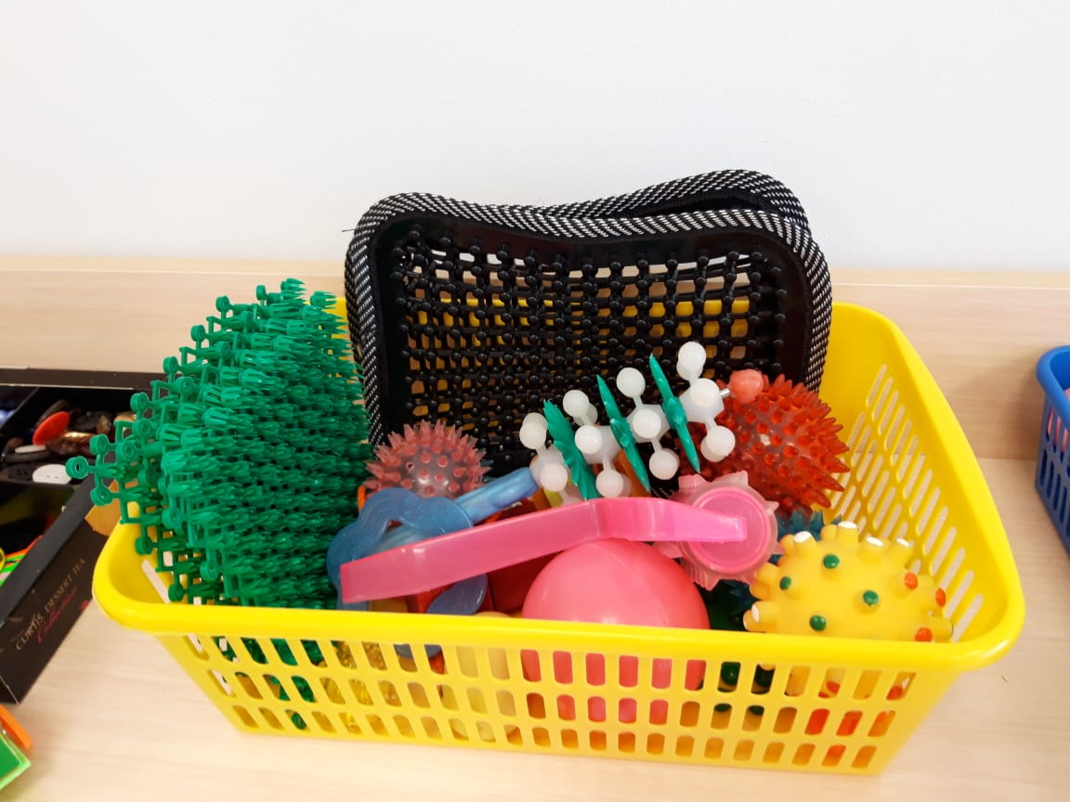
Кабинет педагога-психолога

Slide 10
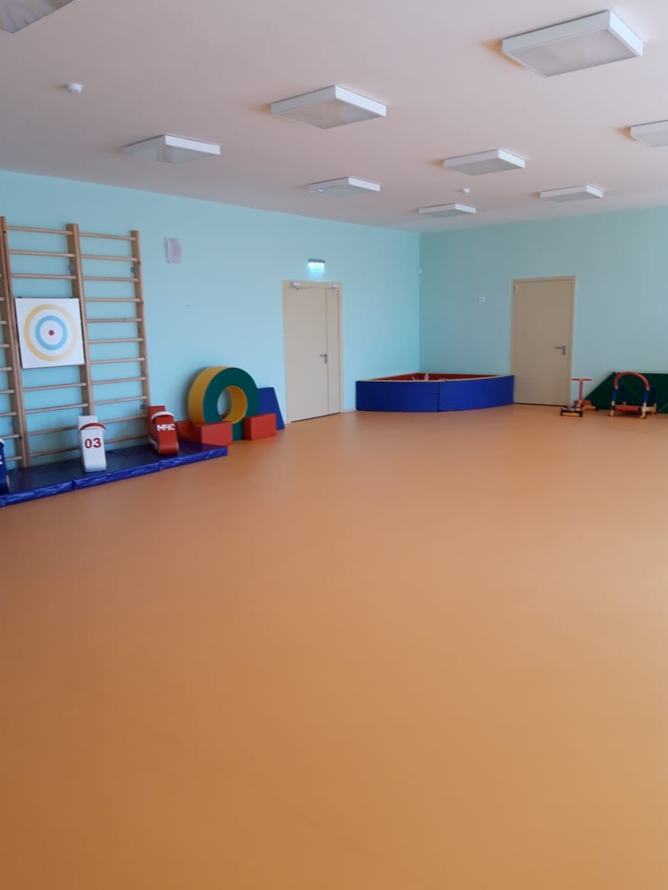
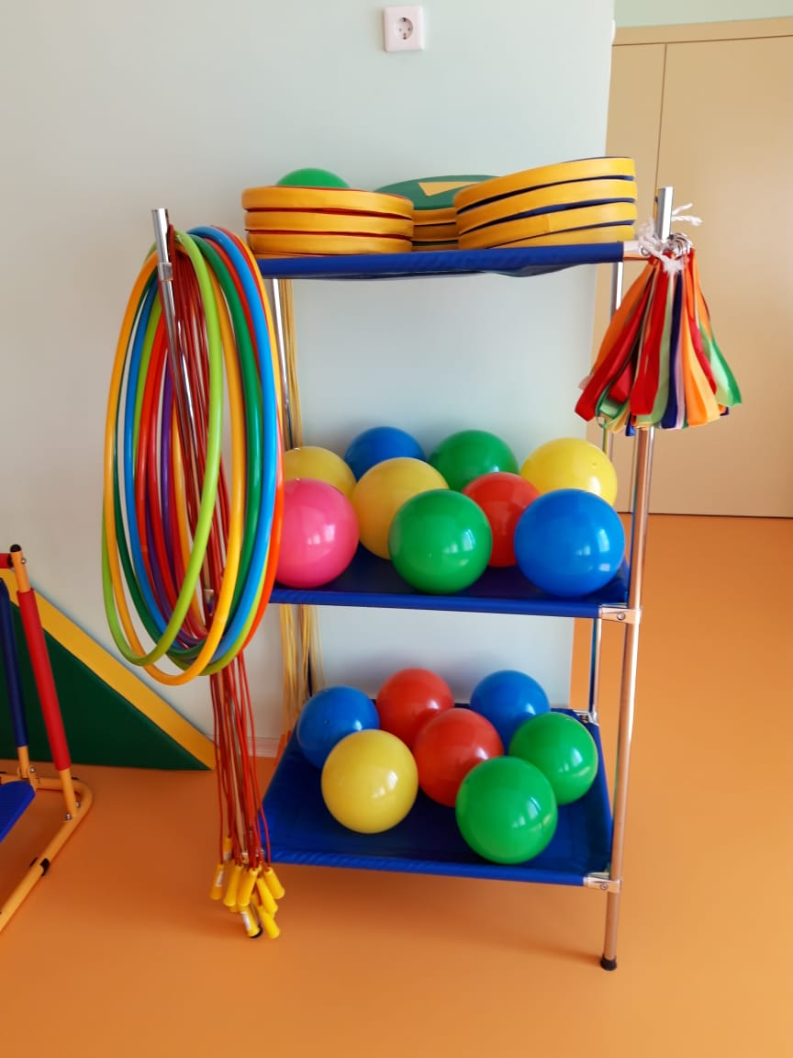
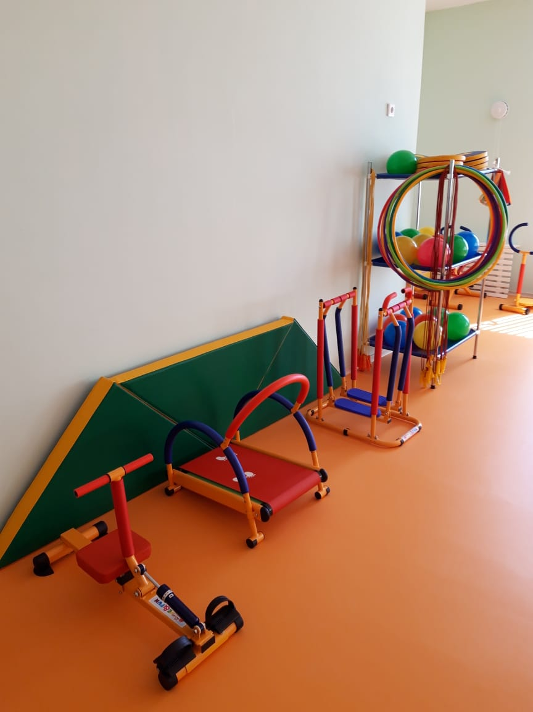
Спортивный зал

Slide 11
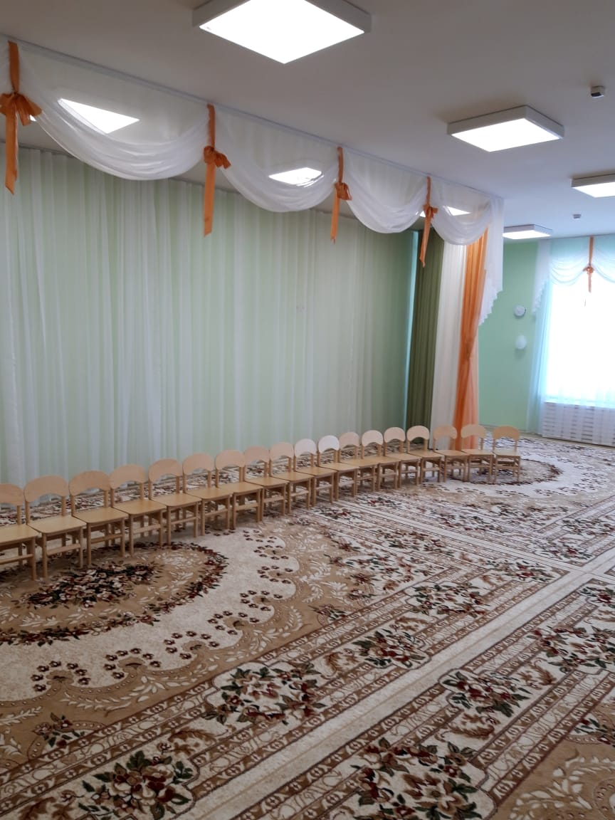
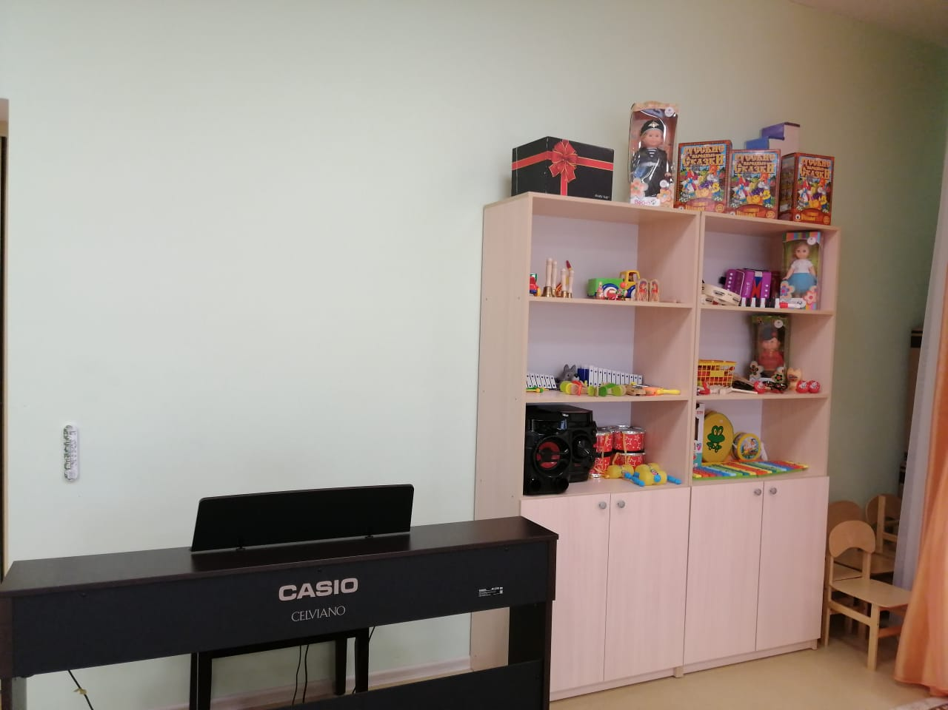
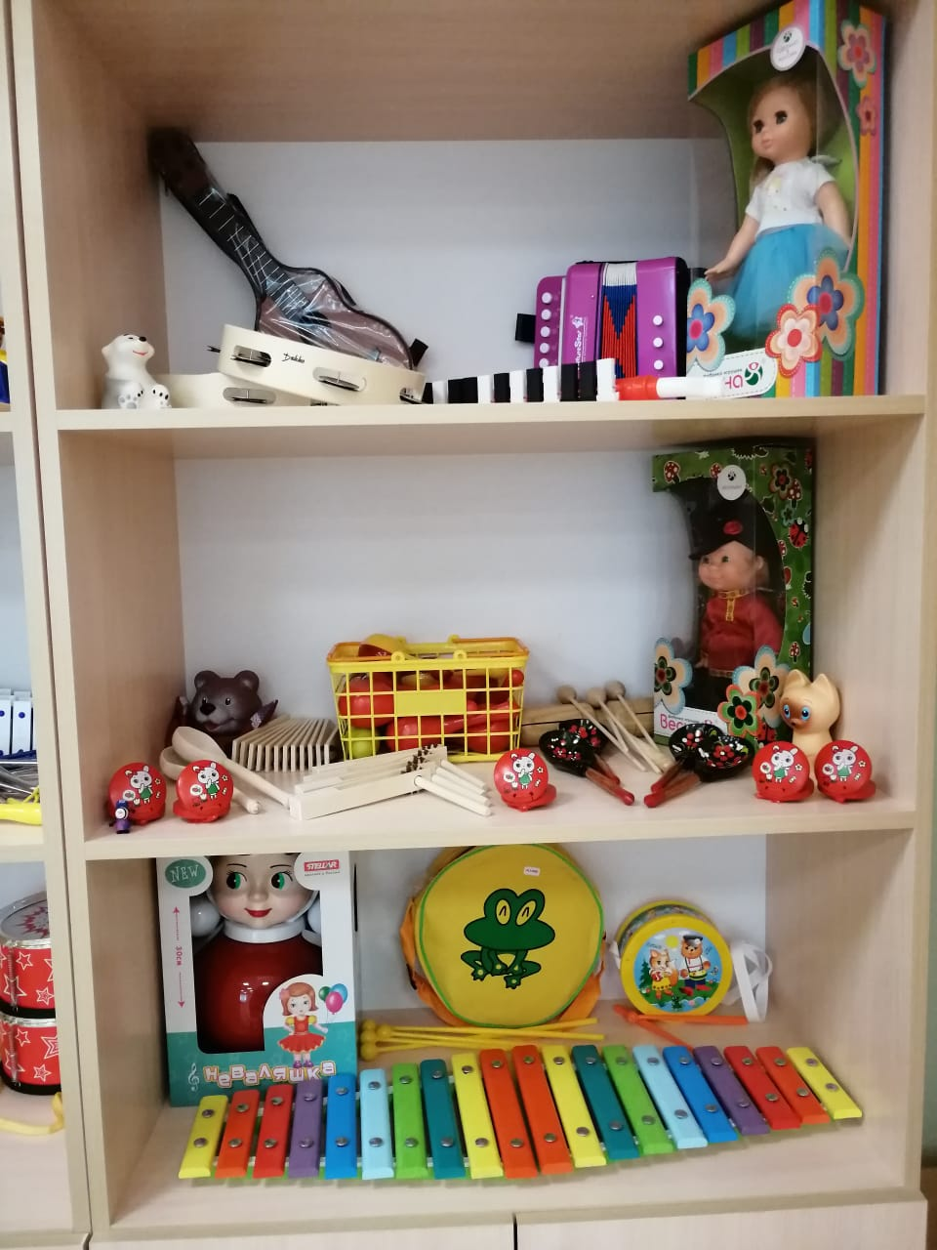
Музыкальный зал

Slide 12
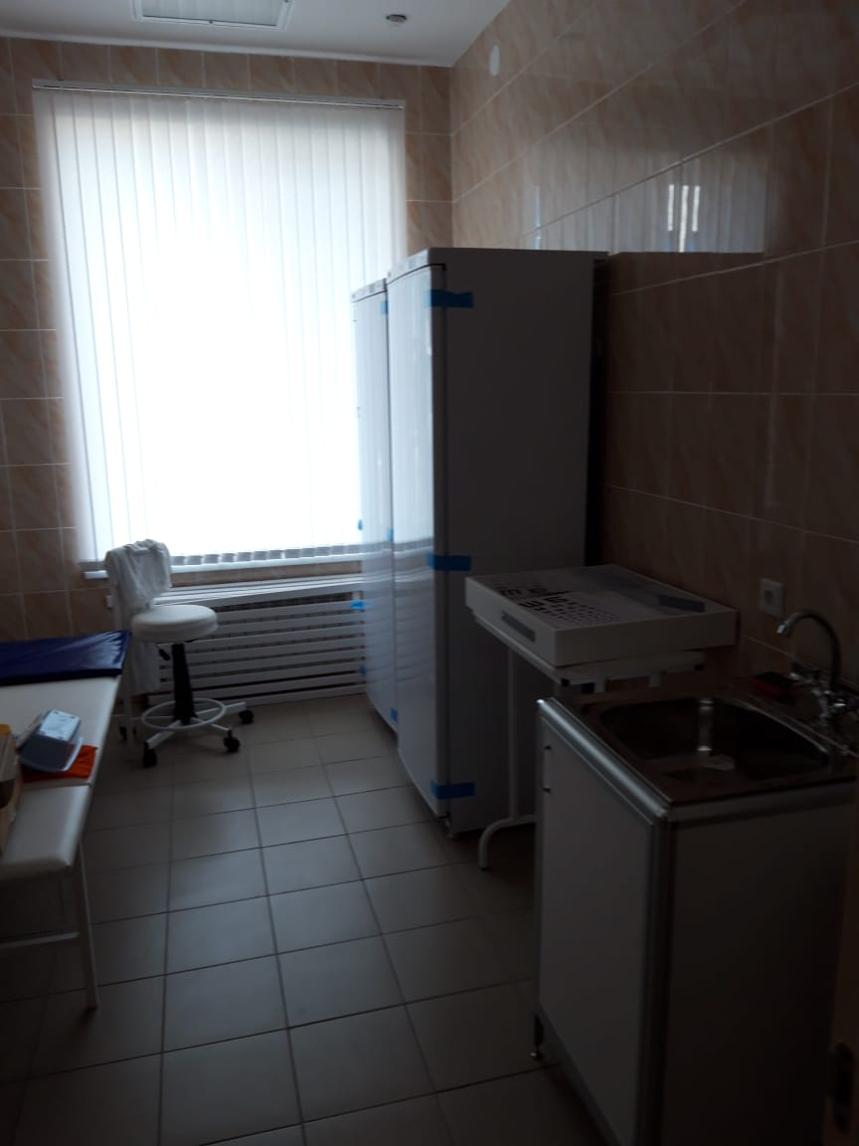
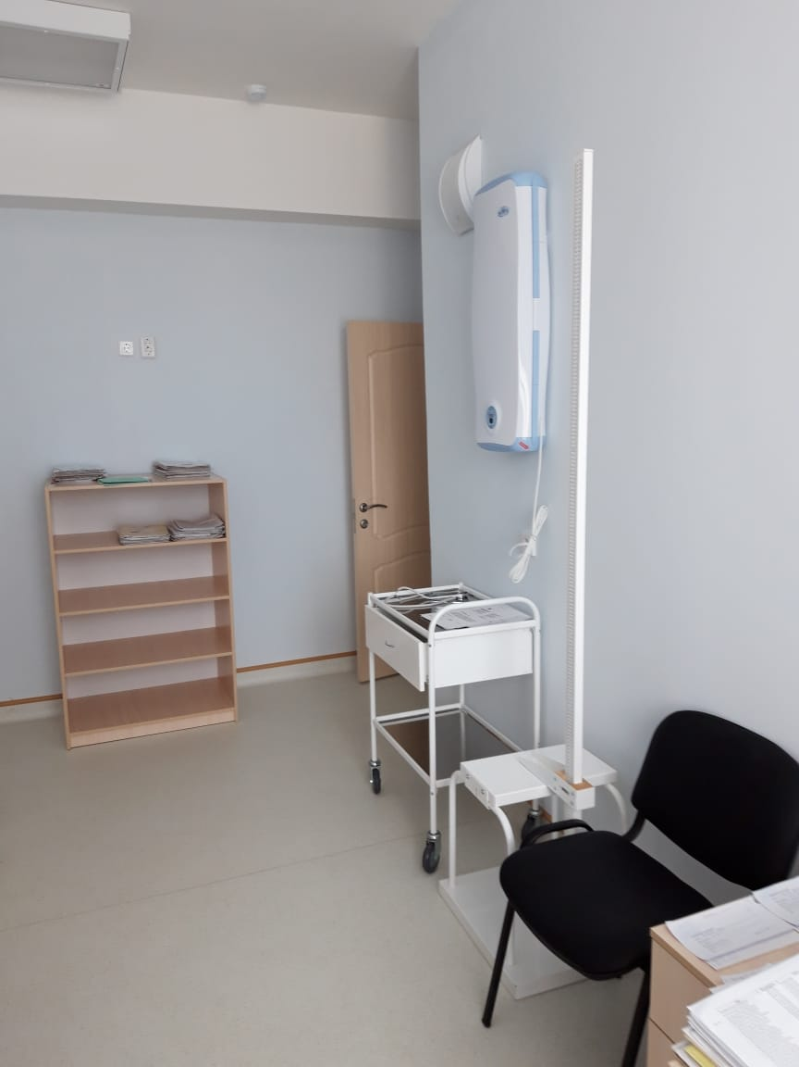
Медицинский кабинет

Slide 13
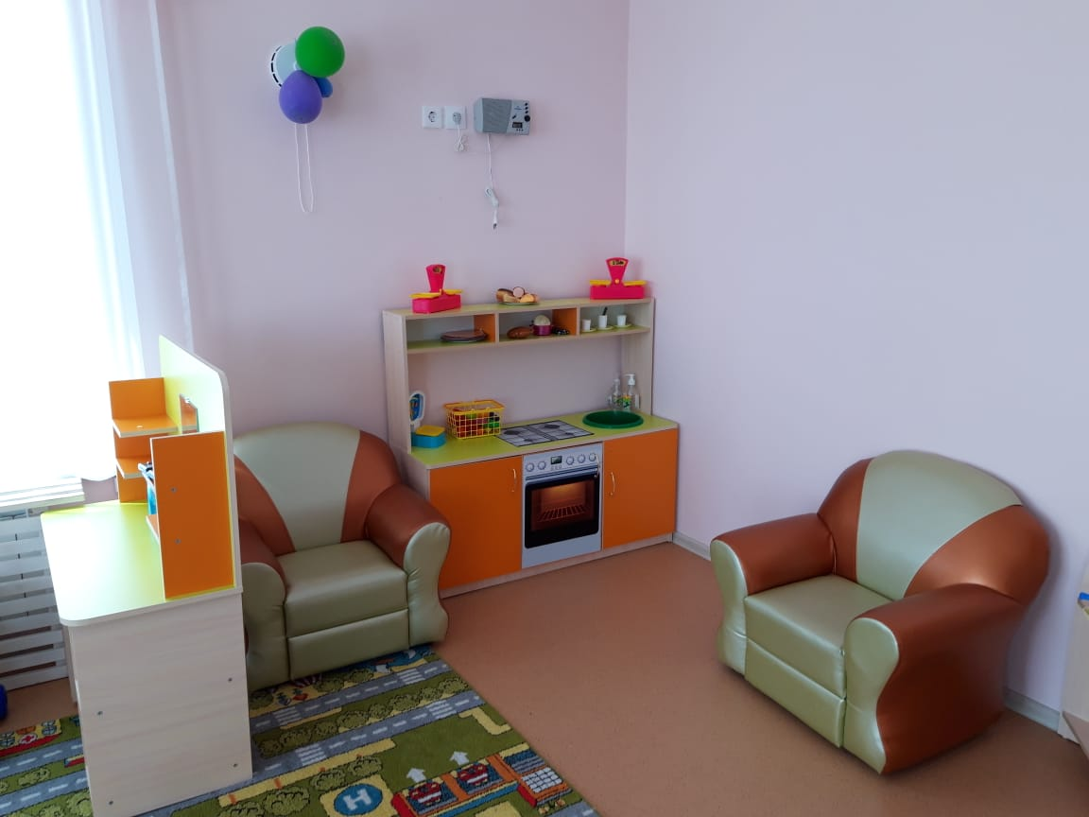
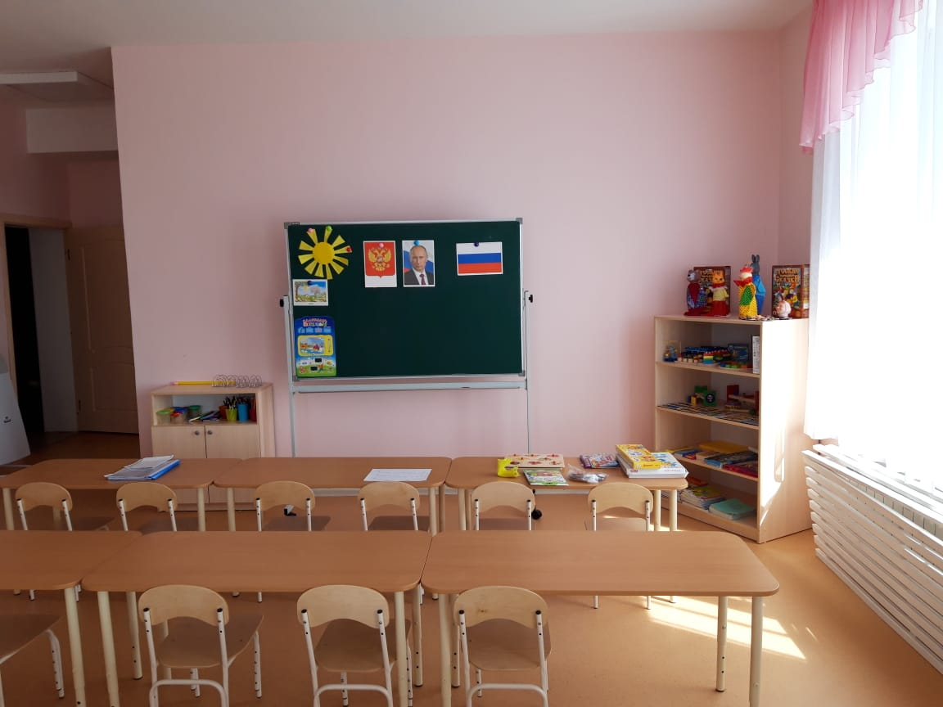
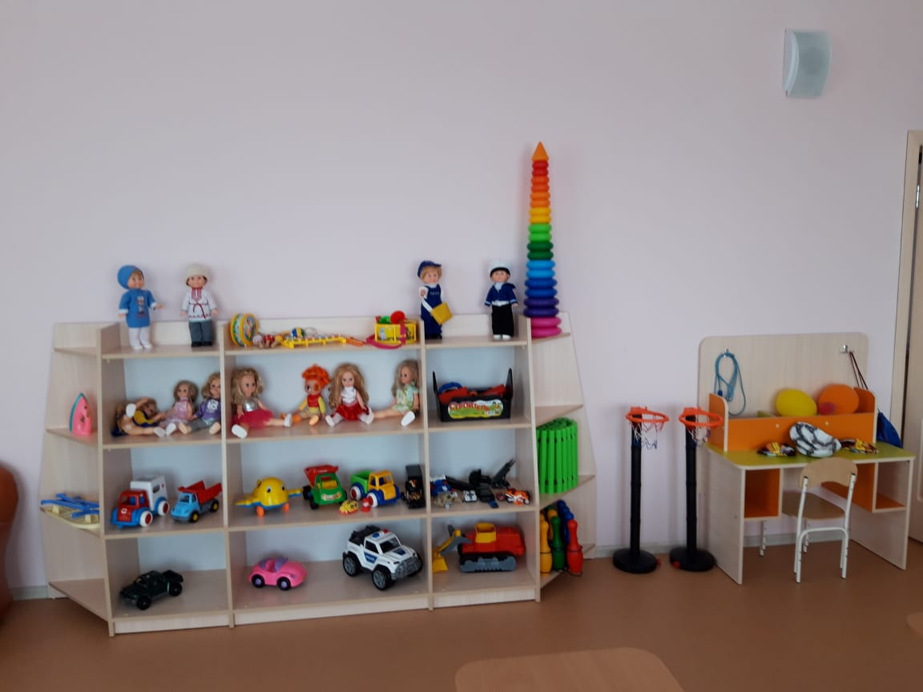
Игровая комната группы

Slide 14
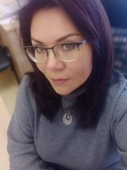
Руководитель
Консультационного центра
Общее руководство деятельностью консультационного центра;
Внешнее взаимодействие с ДОО различных форм;
Взаимодействие с представителями родительской общественности;
Внешнее взаимодействие с ведомствами муниципального и регионального уровней исполнительной власти в сфере образования (предоставление справочной и отчетной документации по направлениям деятельности Консультационного центра);
Осуществление внутреннего взаимодействие между специалистами ДОУ.
Осуществление взаимодействия с волонтерами.

Slide 15
Заместитель руководителя Консультационного центра
Привлекает специалистов МБДОУ детский сад № 1 «Золотая рыбка» д.Куюки к реализации психолого - педагогической помощи семье;
Разрабатывает методическое обеспечение работы Консультационного центра;
Разрабатывает методические рекомендации и проводит консультации для родителей (законных представителей) детей, не посещающих Учреждение; организует педагогическое просвещение родителей (законных представителей), направленное на обучение по организации воспитательного процесса в условиях семьи; определяет задачи, формы, методы педагогической работы с детьми, используя современные образовательные технологии;
Предоставляет отчеты о реализации проекта

Slide 16
Консультант по вопросам обучения детей татарскому языку
Организует педагогическое просвещение родителей;
Планирует и проводит коррекционные и развивающие занятия на основе индивидуальных особенностей развития ребенка, направленные на обучение родителей организации воспитательного процесса в условиях семьи;
Разрабатывает методические рекомендации по вопросам развития, воспитания и обучения детей;
Проводит консультации для родителей (законных представителей) детей, не посещающих ДОУ

Slide 17
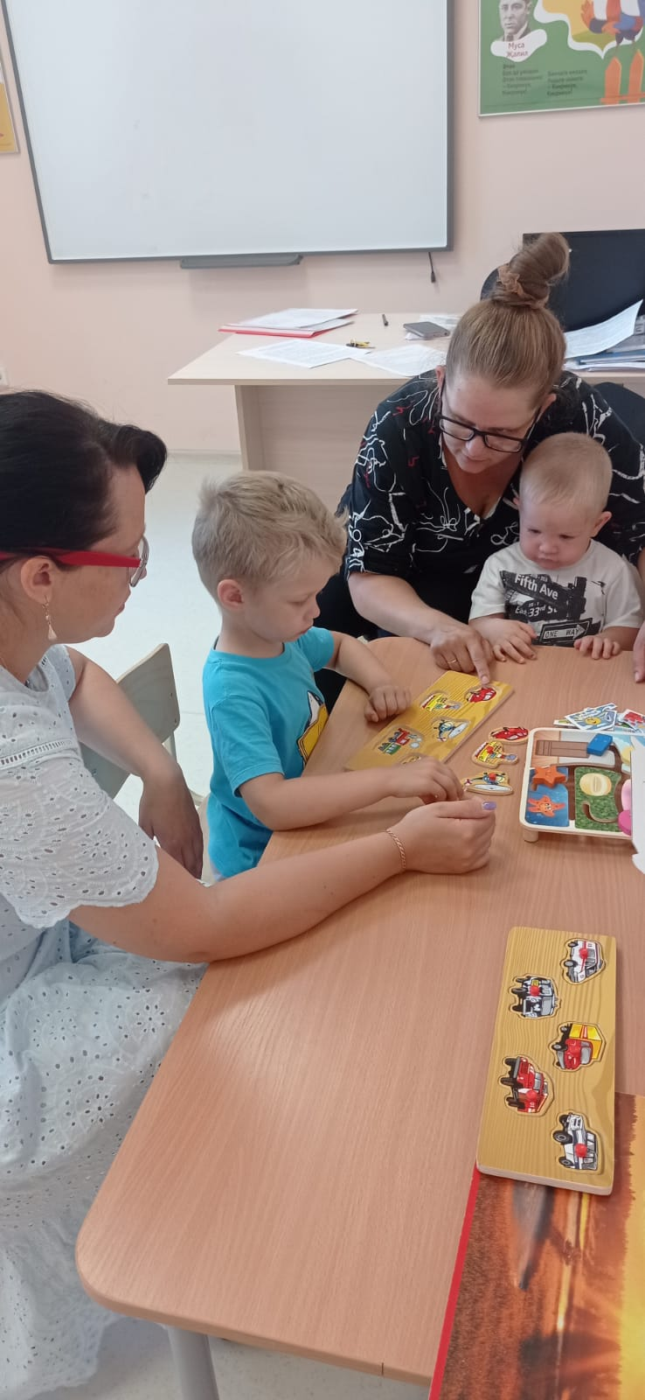
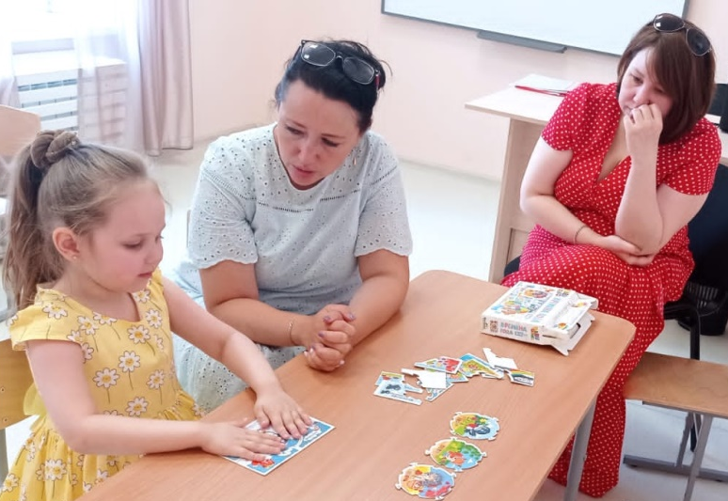
Педагог-психолог
Оказывает консультационную и методическую помощь родителям (законным представителям) по вопросам развития, воспитания и обучения детей дошкольного возраста;
Определяет степень отклонений в психологическом развитии ребенка;
Проводит психолого-педагогическую коррекцию различного рода нарушений социального развития семьи;
Оказывает родителям помощь в решении задач психологической готовности детей к обучению в школе;
Составляет индивидуальные программы развития ребенка с подбором игровых упражнений для использования их в условиях семьи

Slide 18
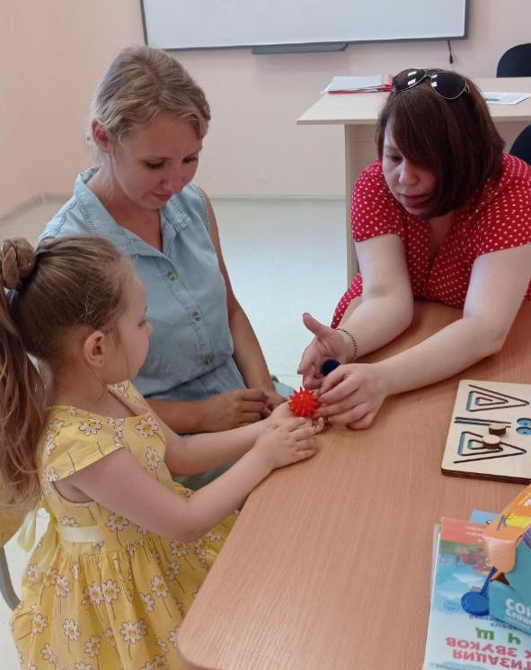
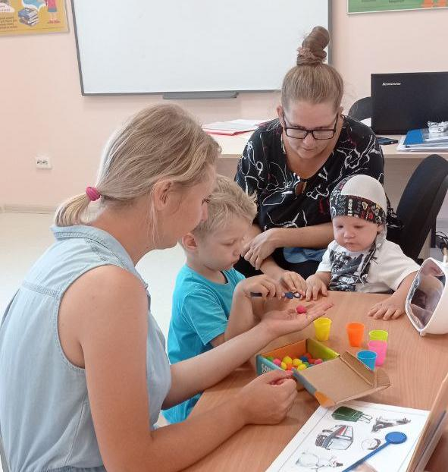
Учитель-логопед
Проводит диагностику речевого развития детей дошкольного возраста;
Осуществляет коррекцию отклонений в речевом развитии;
Проводит индивидуальные занятия с детьми, направленные на обучение родителей (законных представителей) организации игр, упражнений, занятий с детьми по исправлению отклонений в речевом развитии;
Консультирует родителей (законных представителей), с целью обучения их методам и приемам, корректирующим речевые нарушения дошкольников.
Дает рекомендации по проведению развивающих речевых игр в домашних условиях.

Slide 19
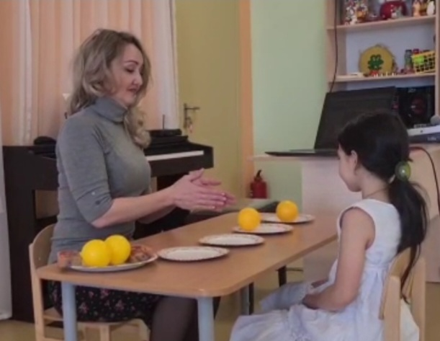
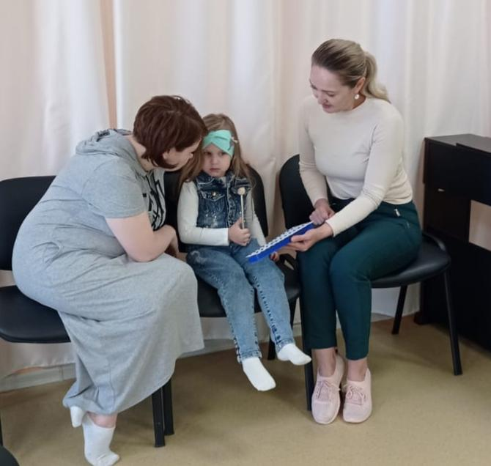
Музыкальный руководитель
Разрабатывает методические рекомендации по музыкально-эстетическому развитию детей в условиях семейного образования.
Организует педагогическое просвещение родителей в вопросах музыкального воспитания детей; направленное на обучение родителей организации воспитательного процесса в условиях семьи.
Обучает родителей (законных представителей) организации музыкального развития в семье, ориентируясь на особенности состояния здоровья ребенка.
Проводит коррекционную работу в виде логопедических музыкальных упражнений в развитии речи детей.

Slide 20
Медицинский работник
Разрабатывает консультационный материал по формированию здорового образа жизни в семье;
Организует медицинское просвещение родителей по вопросам профилактики заболеваний, соблюдения санитарно-гигиенических правил по предупреждению распространения инфекций, профилактике заболеваний в домашних условиях;
Дает рекомендации по профилактике различных заболеваний, обучает родителей проводить закаливающие процедуры, делать точечный массаж и дыхательную гимнастику;
Организует и проводит работу по формированию здорового образа жизни с родителями и детьми, не получающими услуги дошкольного образования в дошкольной организации;
Принимает участие в оказании методической, диагностической, психолого-педагогической и консультативной помощи родителям (законным представителям) по вопросам развития, охраны и укрепления здоровья детей в возрасте от 2 месяцев до 8 лет.

Slide 21
Результативность
Просвещение родителей
Формирование педагогической культуры
Оказание коррекционной помощи
Определение индивидуальных особенностей детей
Выявление потенциальных возможностей детей

